Slide 1
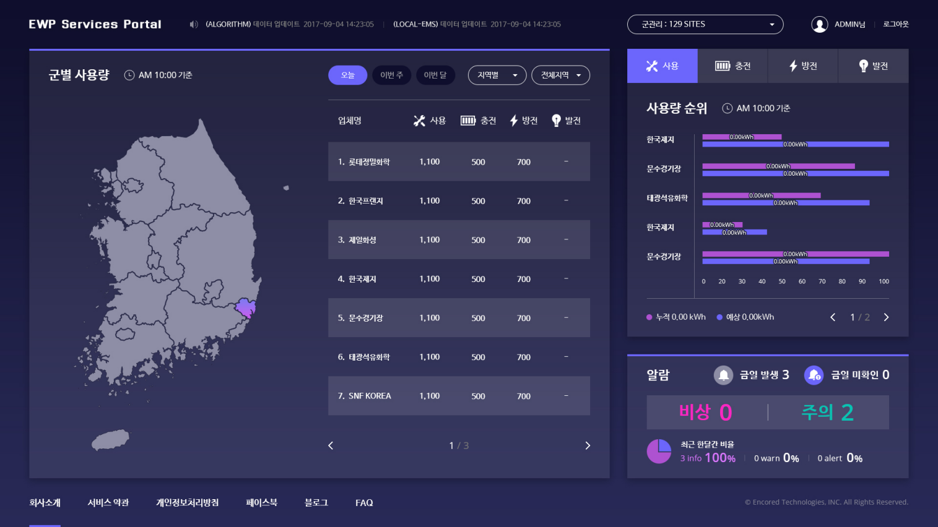


1. Dashboard
1) 군관리 Main
수익
수익
200
200
200
200
200
지역 활성화 표시는 지정된 주기에 따라 순서대로 변경되며 중앙, 좌측의 리스트 그래프 정보도 함께 리셋된다.
(지역 로테이션 주기는 아직 미정)
200
200

Slide 2
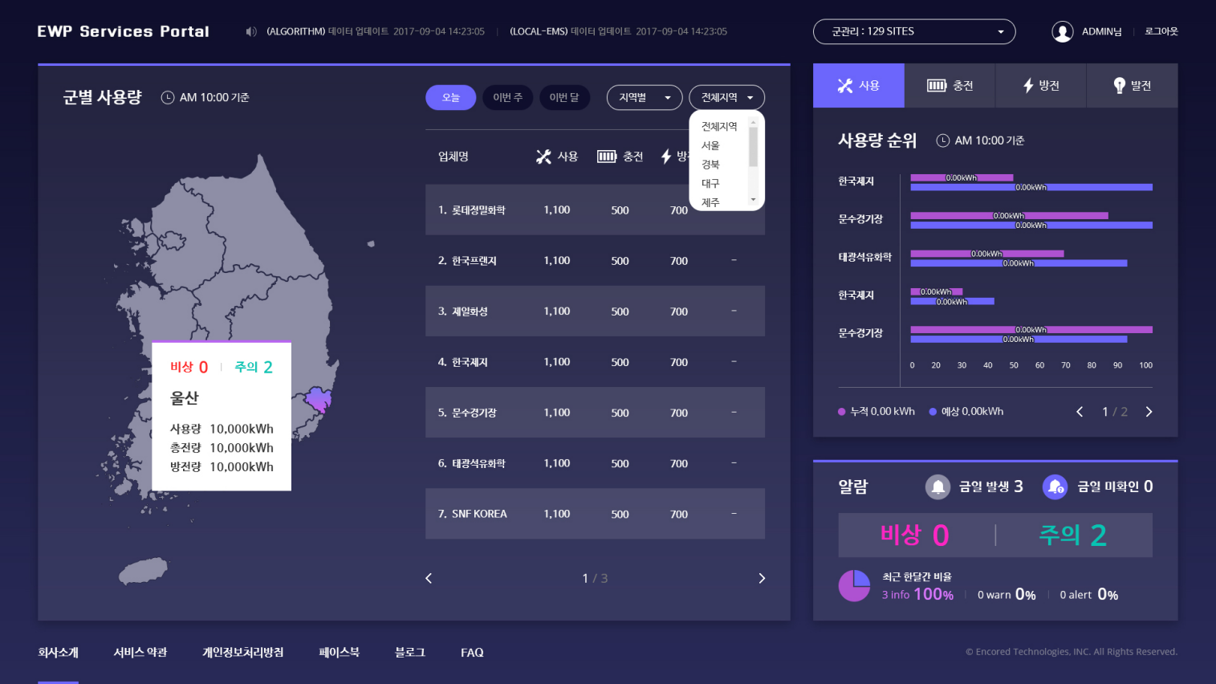
1. Dashboard
2) Main-Tooltip
수익
지역별
그룹별
(19)

Slide 3
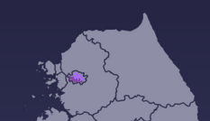
1. Dashboard
2) Main-Tooltip
그룹별
수익
(19)

Slide 4


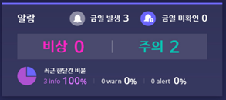
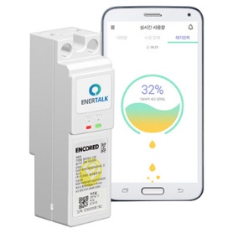
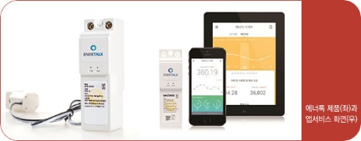
1. Dashboard
3) Site Main
충/방전량 정보와 수익현황 위치 변경
충/방전량 그래프 0 기준 +,- 좌표로 변경
충/방전량 수익 리스트 내용 변경
→ ‘금액’을 수익으로 변경 기존 3열에서 2열로 변경
롯데 정밀 화학
에너지 모니터링
장치 모니터링
상황 관제
요금/수익
군관리로 돌아가기
1,350.5 kWh
피크 전력 현황
수익 현황
오늘 충전량
SOC(잔량)
kW
500
400
300
200
100
 | 01 | 02 | 03 | 04 | 05 | 06 | 07 | 08 | 09 | 10 | 11 | 12
85.5 %
kW
2,000
500
450
0
 | 01 | 02 | 03 | 04 | 05 | 06 | 07 | 08 | 09 | 10 | 11 | 12 | 13 | 14 | 15
오늘 방전량
850.5 kWh
2018.03.05
03:15:00
210 kW
사용량 구성 (DER)
YYYY-MM-DD hh:mm
현재 사용량
900
kWh
80,000
25,000
15,000
120,000
ESS 수익
DR 수익
PV 수익
전체 수익
kWh
2000
1000
500
0
 | 00 | 01 | 02 | 03 | 04 | 05 | 06 | 07 | 08 | 09 | 10 | 11 | 12 | 13 | 14 | 15 | 16 | 17 | 18 | 19 | 20 | 21 | 22 | 23 | 24
충/방전량
실제 사용량
ESS 사용량
PV 사용량
kWh
1000
500
0
500
1000
 | 00 | 01 | 02 | 03 | 04 | 05 | 06 | 07 | 08 | 09 | 10 | 11 | 12 | 13 | 14 | 15 | 16 | 17 | 18 | 19 | 20 | 21 | 22 | 23 | 24
방전
충전
충전 계획
방전 계획
한전계약 전력
요금적용 전력
목표 전력
현재 부하
예측 부하
PCS_1
PCS_2
BMS_1
BMS_2
충전량
전압
전압
충전량
458.3 kWh
458.3 kWh
458.3 kWh
680.000 V
680.000 V
458.3 kWh
방전량
0.000 V
0.000 V
방전량
전류
전류
81%
10%
9%
IOT_1
IOT_2
IOT_3
PV_1
한전 사용
ESS 사용
PV 사용
Connected
Connected
Connected
누적 발전량
0 kWh
예측 발전량
2018-07-01 1:12:12
2018-07-01 1:12:12
2018-07-01 1:12:12
0 kWh
오늘 충/방전량
kWh
수익
충전량
1,350.5
2.1
방전량
850.5
이번달 충/방전량
MWh
수익
PCS
BMS
PV
IOE
충전량
8.9
64.9
방전량
12.1
올해 충/방전량
MWh
수익
‘IOE 장치 연결상태’ 리스트 삭제
타 장치와 마찬가지로 표시
(디자인 검토 후, IOE의 슬롯 內 통합 여부 결정)
← 좌측 장치 이미지 참고
충전량
58.9
464.9
방전량
192.1

Slide 5
1. Dashboard
3) Site Main
롯데 정밀 화학
에너지 모니터링
장치 모니터링
상황 관제
요금/수익
군관리로 돌아가기
오늘의 사용량
IOE 통신상태
피크 전력 현황
한전 요금 조회
수익 현황
오늘 충전량
1,350.5 kWh
SOC(잔량)
kW
500
400
300
200
100
 | 01 | 02 | 03 | 04 | 05 | 06 | 07 | 08 | 09 | 10 | 11 | 12
피크 관리 현황
PCS 운전상태
ESS 수익 조회
85.5 %
kW
2,000
500
450
0
 | 01 | 02 | 03 | 04 | 05 | 06 | 07 | 08 | 09 | 10 | 11 | 12 | 13 | 14 | 15
계획 사용량 조회
BMS 운전상태
DR 수익 조회
850.5 kWh
오늘 방전량
서비스 포털 시연 시나리오
‘군관리 Main’ → 사이트 선택 →
‘Site Main’ 이동 →
‘Site Main’의 메뉴에서 ‘오늘의 사용량’ 선택 → ‘오늘의 사용량’ 모니터링 화면으로 이동
* 타 메뉴는 메뉴 퍼블리싱만 적용 (이동x)
ESS 충방전량 조회
PV 운전상태
PV 수익 조회
PV 발전량 조회
2018.03.05
03:15:00
210 kW
사용량 구성 (DER)
DR 실적 조회
900
YYYY-MM-DD hh:mm
현재 사용량
kWh
80,000
25,000
15,000
120,000
사용량 구성
ESS 수익
DR 수익
PV 수익
전체 수익
kWh
2000
1000
500
0
 | 00 | 01 | 02 | 03 | 04 | 05 | 06 | 07 | 08 | 09 | 10 | 11 | 12 | 13 | 14 | 15 | 16 | 17 | 18 | 19 | 20 | 21 | 22 | 23 | 24
충/방전량
실제 사용량
ESS 사용량
PV 사용량
kWh
1000
500
0
500
1000
 | 00 | 01 | 02 | 03 | 04 | 05 | 06 | 07 | 08 | 09 | 10 | 11 | 12 | 13 | 14 | 15 | 16 | 17 | 18 | 19 | 20 | 21 | 22 | 23 | 24
방전
충전
충전 계획
방전 계획
한전계약 전력
요금적용 전력
목표 전력
현재 부하
예측 부하
PCS_1
PCS_2
BMS_1
BMS_2
충전량
전압
전압
충전량
458.3 kWh
458.3 kWh
458.3 kWh
680.000 V
680.000 V
458.3 kWh
방전량
0.000 V
0.000 V
방전량
전류
전류
81%
10%
9%
IOT_1
IOT_2
IOT_3
PV_1
한전 사용
ESS 사용
PV 사용
Connected
Connected
Disconnected
누적 발전량
0 kWh
예측 발전량
2018-07-01 1:12:12
2018-07-01 1:12:12
2018-07-01 1:12:12
0 kWh
오늘 충/방전량
kWh
수익
충전량
1,350.5
2.1
방전량
850.5
이번달 충/방전량
MWh
수익
PCS
BMS
PV
IOE
충전량
8.9
64.9
방전량
12.1
올해 충/방전량
MWh
수익
충전량
58.9
464.9
방전량
192.1

Slide 6



2. 에너지 모니터링
1) 오늘 사용량
‘조회 범위’와 ‘정보 갱신주기’ 상세화
조회 범위는 아래 4개의 predefine 값과 ‘기간설정’의 사용자 입력 값 사용
→ 선택된 범위에 따라 하단 그래프 및 표의 단위(범위) 변경
정보 갱신주기는 아래 5개 predefine 값 사용
→ UI 상에는 변경 사항 없음 (내부 fulling 간격 설정)
오늘의 사용량
오늘의 사용량
조회 범위 선택
정보 갱신주기 선택
기간 설정 ▼
15분 ▼
기간 설정
YYY-MM
▼
~
YYYY-MM
▼
YYYY-MM-DD hh:mm
1일 (오늘)
15분
1주 (이번주)
1시간
오늘
예측 사용량
1월 (이번달)
1일
kWh
1,000
500
0
 | 01 | 02 | 03 | 04 | 05 | 06 | 07 | 08 | 09 | 10 | 11 | 12 | 13 | 14 | 15 | 16 | 17 | 18 | 19 | 20 | 21 | 22 | 23 | 24
1년 (올해)
1주
기존 정보 모두 삭제하고 ‘예측 사용량’과 ‘오늘’(현재사용량)만 유지
기간 설정
1월
그래프와 매칭되는 표를 그래프 하단에 추가 (그래프 좌표 값 표시)
오늘 사용량 | 400 | 500 | 550 | 540 | 550 | 520 | 530 | 750 | 800
예측 사용량 | 200 | 400 | 300 | 650 | 480 | 1000 | 500 | 700 | 620 | 1000 | 800 | 700 | 700 | 1050 | 650 | 600 | 500 | 1000 | 550 | 480 | 600 | 350 | 480 | 10
예측 사용량
800
kWh
현재 사용량
800
kWh
데이터 저장하기
그래프 변경하기
그래프 변경하기 선택하면 상단 그래프 형식 변경
‘2차원꺽인선형그래프’ ↔ ‘막대그래프’
가능하면 현재 선택된 그래프의 반대 이미지 적용
(현재 ‘꺽인’ 상태이나 ‘막대’ 아이콘)
기존 정보 모두 삭제하고 ‘예측 사용량’과 ‘현재 사용량’만 유지

